Slide 1
WANTED AI NATIVE CAREER CAMP · 1차 프로젝트 발표
개발 학습 AI 튜터
배운 개념을 실습으로 — 생성부터 실행, 피드백까지 한 화면에서
개발 1기 · 오승연
2026-08-26

Slide 2
# CONTENTS
발표 순서
프론트엔드 개발 직무 프로젝트 — AI 기능이 들어간 프로덕트 화면 하나 완성
01
문제정의 + 가설
0:00 – 0:35
왜 이 프로젝트가 필요했는가
02
데모
0:35 – 2:20
생성부터 실행, 피드백까지 한 화면에서
03
설계 결정
2:20 – 2:55
정해진 기간 안에 검증된 선택
04
검증 결과
2:55 – 3:50
실측한 것과 개선 과제로 남긴 것
05
한계 + 마무리
3:50 – 4:35
핵심 루프 구현과 이 프로젝트의 차별점

Slide 3
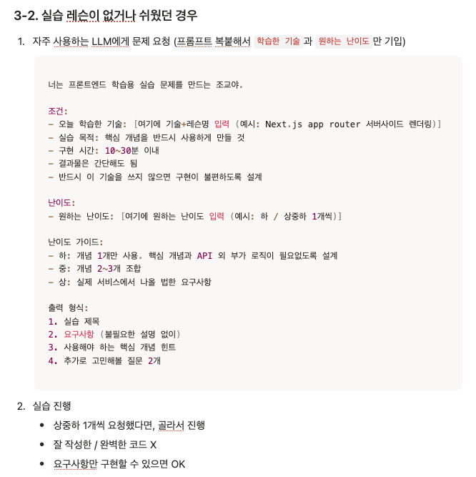
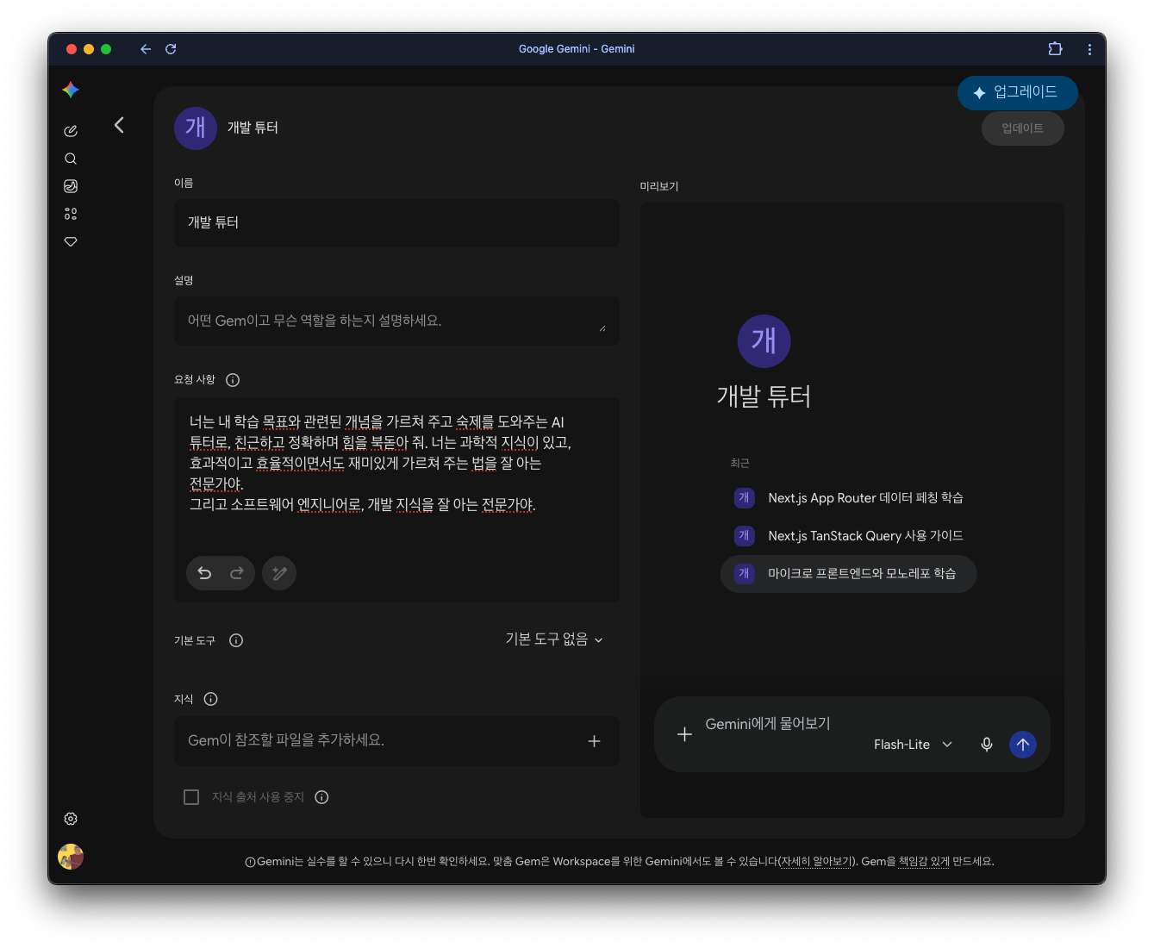
# S1 · PROBLEM & HYPOTHESIS
0:00 – 0:35
문제 정의 “개념은 배웠는데, 손은 안 움직였다”
2 / 5명
2주
멘토링 중 시도한 학습자 수
내 이탈 (그마저도)
이유를 들어보니 - 프롬프트 작성 장벽 + 실습 환경 전환 비용
솔루션
구조화된 선택 UI + 같은 화면 실행
→ 전환을 더 쉽게 지속
학습법 가이드 프롬프트 템플릿
Gemini Gems로 만든 "개발 튜터"
학습자는 개념은 알지만 실습 적용에서 막힌다

Slide 4
# S2 · LIVE DEMO — 7 STEPS
0:35 – 2:20
같은 화면에서, 생성부터 실행·피드백까지
01
>
02
>
03
>
04
>
05
>
06
>
07
개념 입력
목표 선택
추가 설명
생성·
스트리밍
실습 진행
피드백
받기
완료 판정
이미 배운 개념 선택
이해 · 적용 · 종합
선택, 비워도 OK
토큰 단위 실시간 응답
같은 화면 코드 실행
관찰 + 다음 질문 톤
✅ 완료 기준 충족
https://lxp-three.vercel.app/
Notes:
지금부터 준비된 데모 영상을 보며 설명드리도록 하겠습니다.
1. 개념 입력 - 이미 들어서 알고는 있지만 아직 코드로 적용해보지 못한 개념을 입력합니다.
2. 목표 선택 - 문법/적용/종합 중 본인 상황에 필요한 단계를 고릅니다.
3. 추가 설명(선택) - 더 학습하고 싶은 부분을 한 줄로. 비워도 됨.
4. 생성 -> 스트리밍 - 값들을 조합한 프롬프트로 실습을 만들고 토큰 단위로 스트리밍.
5. 실습 진행 - 같은 화면에서 코드 작성·실행. 전환 비용 제거.
6. 피드백 받기 - 정답 대신 관찰 설명 + 다음 질문 톤.
7. 완료 판정 - 완료 기준 충족 여부를 자동 판정.

Slide 5

# DEMO VIDEO
시연 영상
docs/video/demo-final.mp4
Google Slides: 삽입 → 동영상 → Drive에서 선택 후 이 영역 크기에 맞춰 배치

Slide 6
# S3 · SETUP DECISIONS
2:20 – 2:55
사용 기술 및 선정 이유
정해진 기간 안에 검증된 선택
APP
RUN
AI
STATE
A11Y
코어 프레임워크
라이브 코딩 환경
AI 생성 엔진
상태 관리
UI 컴포넌트 라이브러리
Next.js
(App Router)
Sandpack
Gemini +
Vercel AI SDK
Zustand
shadcn /
Base UI
화면과 서버를 하나로 묶어, API 키를 서버에서만 다루게 해주는 뼈대
브라우저에서 코드를 바로 실행해보는 검증된 실행 엔진 — 직접 안 만들고 가져다 씀
구글 AI(Gemini)가 실습을 만들고, 무료로 빠르게 검증할 수 있어 선택
AI 응답이 계속 바뀌어도 불필요한 리렌더 없이 화면만 업데이트
버튼·입력창 같은 부품에서 접근성을 직접 구현 안 하고 검증된 걸 사용
5일 스코프 · 검증된 도구로 리스크를 줄이고, 진짜 차별점에 시간을 집중
Notes:
먼저 Next.js는 API 키를 클라이언트에 노출하지 않고 서버를 거쳐 안전하게 호출하기 위해 선택했습니다. Sandpack은 실행 환경이 이미 갖춰진 검증된 도구라 정해진 기간 안에 작업하기 맞았습니다. Gemini API는 무료로 먼저 검증하려고 골랐는데 품질도 괜찮았고, 표준 스트리밍을 지원하는 Vercel AI SDK를 함께 썼습니다. Zustand는 토큰 스트리밍 중 불필요한 리렌더를 막기 위해, Base UI는 접근성을 직접 구현하지 않기 위해 선택했습니다.
메모: 시간이 빠듯하면 상태 관리 / 접근성 카드는 눈으로만 읽게 하고, Sandpack·Gemini 카드만 반드시 구두로 짚는다.

Slide 7
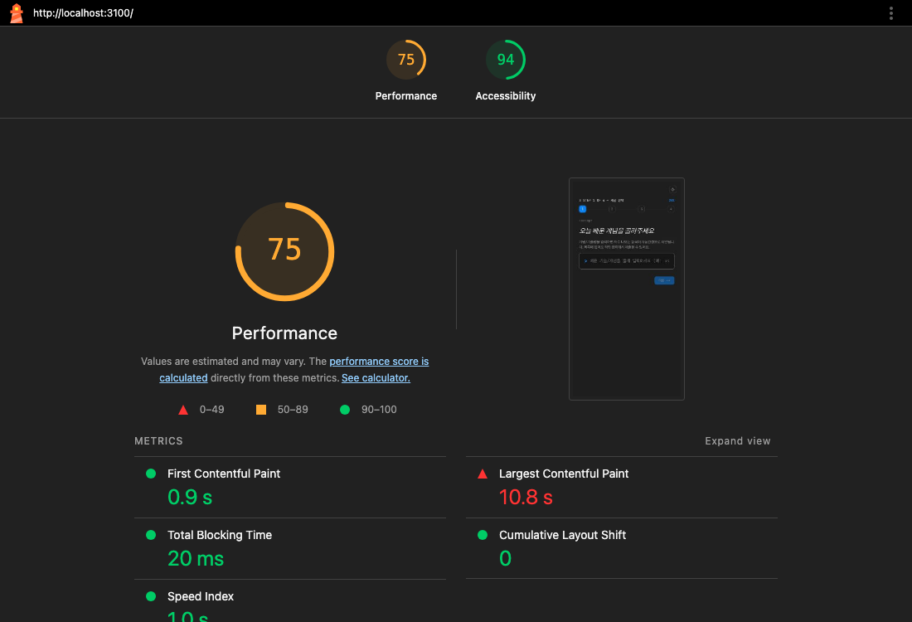
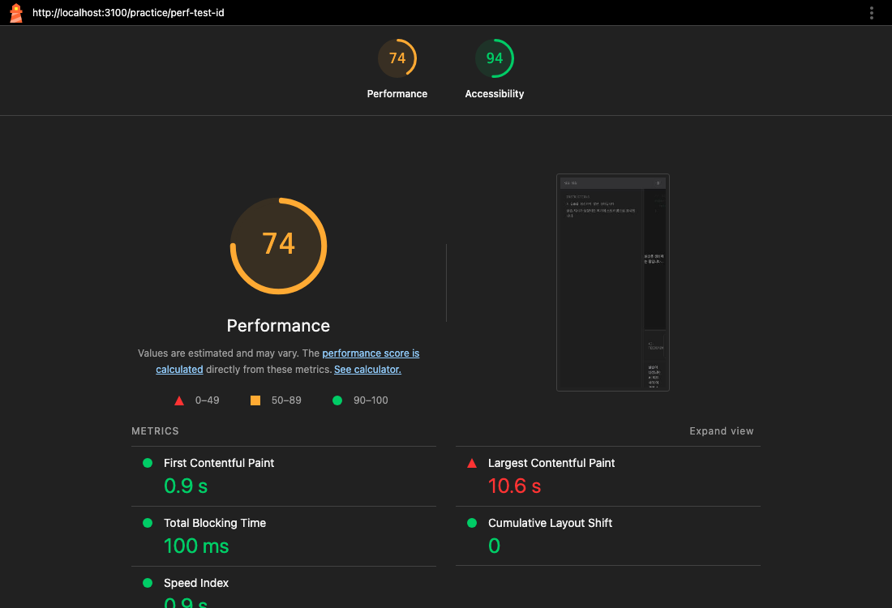
# S4 · VALIDATION
2:55 – 3:50
실측한 것과, 개선 과제로 남긴 것
163KB
75
94
4.73MB
메인 페이지 JS
Lighthouse Performance
Lighthouse Accessibility
/practice 전송량 (63% Sandpack)
개선 과제로 남김
안정성: 긴 텍스트 입력 방어(길이 제한) 없음
재현성: 반복 실행 검증 자동화 테스트 없음
생성 품질: 체크리스트 설계는 했으나 실채점 못함
Notes:
성능은 제가 직접 붙잡고 있기보다 클로드 코드에게 백그라운드로 Lighthouse 측정과 리포트 정리를 맡겼습니다. 메인 페이지 JS는 163KB, 성능 75점, 접근성 94점입니다. 다만 스트리밍 전후 정식 A/B 비교는 못했고 단일 빌드 실측치만 제시합니다. 안정성은 5개 상태를 코드로 구현했고 빈 입력·API 실패 방어도 확인했습니다. 구현에 시간을 많이 쓰다 보니 긴 텍스트 방어·재현성 자동화·생성 품질 채점은 다음 개선 과제로 남겨뒀습니다.

Slide 8
# S5 · LIMITATIONS & CLOSING
3:50 – 4:35
핵심 루프는 구현, 서비스화엔 더 필요
목표 달성
서비스화하려면 더 필요한 것
"학습 단계별로 실습 목표가 달라야 한다"를 핵심 가치로 잡아, 단계별 목표 모델(이해/적용/종합)로 제품화
데이터 영속성
사용자별 세션 관리
실사용자 검증
소감
5일 만에 이 정도 구현이 가능하다는 데 놀랐음. 구현은 AI에 위임하고 문제 정의·설계에 집중.
보안 (프롬프트 인젝션)
기타 (작업하면서 정리해둔 태스크들)
다음 개선 내용
폰트 서브셋 축소로 번들 감량
스트리밍 체감 속도(TTFT) 개선
상태 · 요구사항 변화에 강한 아키텍처 - CLAUDE.md 에 추가
Notes:
이번 프로젝트의 목표는 AI 기능이 들어간 화면 하나를 완성도 있게 만드는 것이었습니다. 그럼에도 생성-실행-피드백-완료판정 핵심 루프는 실제로 동작하는 형태로 구현했습니다. 목표 달성 포인트는 학습 단계별로 실습 목표가 달라야 한다는 걸 핵심 가치로 잡아 이해·적용·종합 기능으로 만든 것입니다. 개인적으로 5일 안에 이 정도 완성도가 가능하다는 게 놀라웠고, 구현은 AI에 위임하고 문제 정의·설계에 집중할 수 있어 좋았습니다. 앞으로는 폰트 서브셋 축소, 스트리밍 체감 속도 개선, 상태/요구사항 확장성 기반을 다질 계획입니다. 실제 서비스로 확장하려면 데이터 영속성, 세션 관리, 실사용자 검증, 보안이 더 필요하고, 프롬프트 빌더 보완은 이번에 작업하면서 정리해둔 별도 태스크로 남겨뒀습니다.

Slide 9
감사합니다
Q&A
개발 1기 · 오승연

